Slide 1


UBND Quận Long Biên
Trường Mầm non Gia Quất
Lĩnh vực: Phát triển ngôn ngữ
Đề Tài: Thơ: Xe chữa cháy ( Trẻ chưa biết )
Lứa tuổi: MGB (3-4 tuổi)
Thời gian: 20- 25 phút
Giáo viên: Trương Thanh Hường

Slide 2
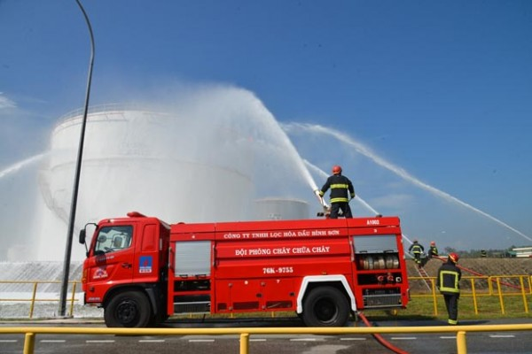

Slide 3
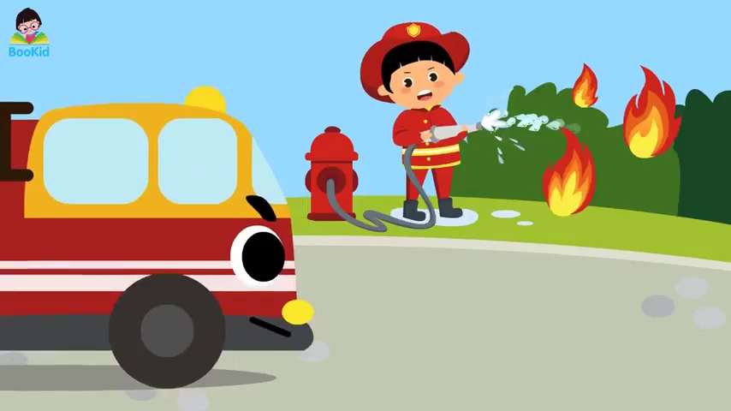

Slide 4

Đàm Thoại

Slide 5


Slide 6


